Slide 1
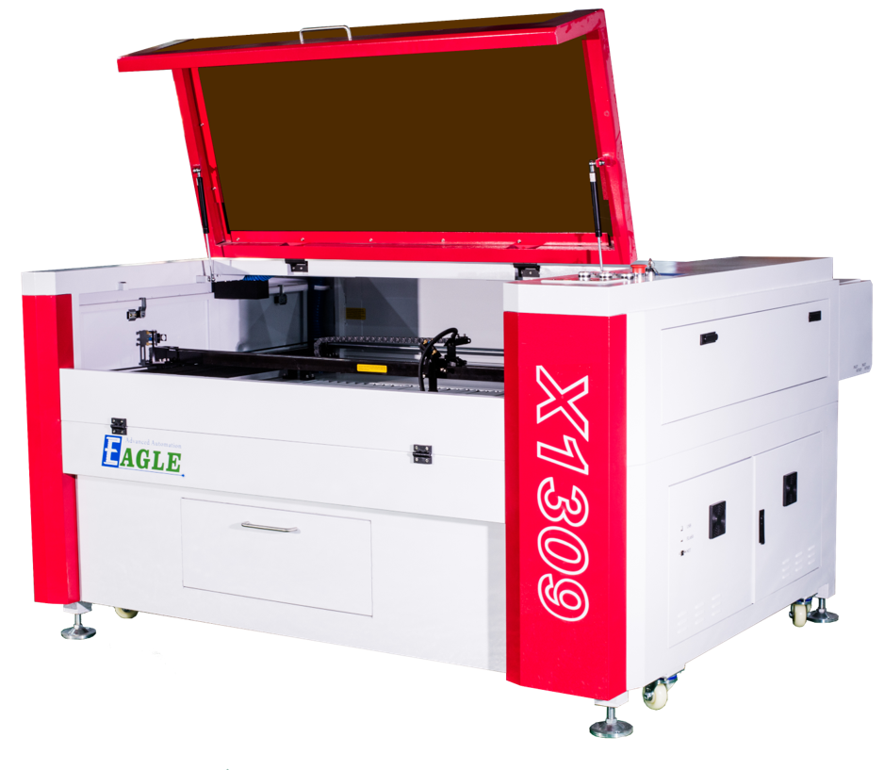
鹰华激光小课堂
X-1309 设备简介

Slide 2
课件内容摘要
本课程简要介绍 X-1309 激光切割机的基本组成，以及各个组件的基本信息和功能，帮助用户快速了解和熟悉设备。
课程首先简要介绍了 X-1309 激光切割机的各个附件，然后针对设备主体按系统功能划分一一进行讲解。通过本课程的学习，用户应了解 X-1309 激光切割机的基本组成，以及各个组件的名称、基本信息和功能。
www.gueagle.com.cn

Slide 3
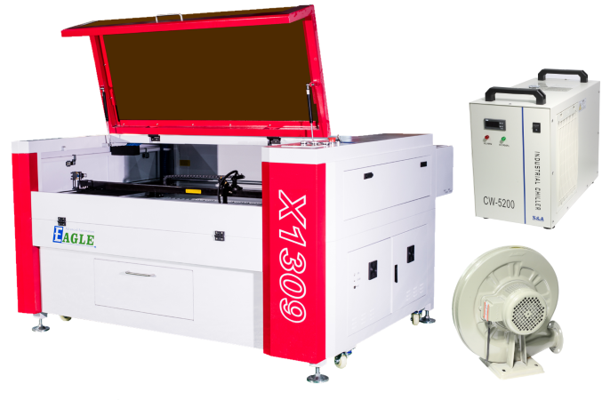
EAGLE LASER
设备组成
激光切割机主体，包括机架、运动系统、激光系统和控制系统。
工业水冷机，用于冷却CO2激光器。
风机和排风管路，用于排走烟尘，保证激光切割机内部清洁，避免烟尘腐蚀损坏设备零部件。
www.gueagle.com.cn

Slide 4
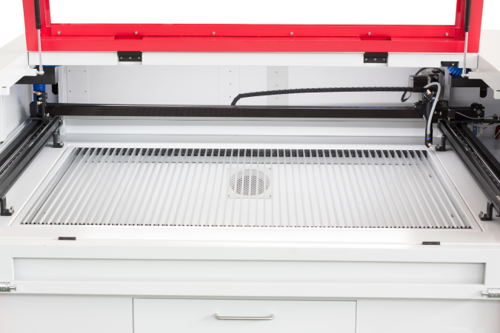
EAGLE LASER
机架主体
机架构成了激光切割机的封闭加工环境，打开上盖可以看到内部加工空间。
工作区域尺寸为 1300mm x 900mm 。工作台可升降，用于更换工作台支撑时调整工作台平面的高度，以及放置不规则外形的工件。
www.gueagle.com.cn

Slide 5
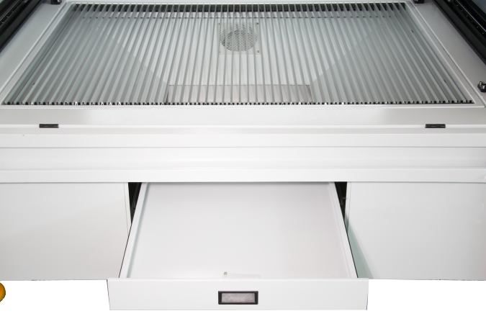
EAGLE LASER
机架主体-续
下方门板打开后，可拉出工作台下方收料抽屉，方便捡出切下的工件或废料。
www.gueagle.com.cn

Slide 6
EAGLE LASER
机架主体-续
工作区域左右两侧门板可打开，方便进行设备维护等工作。
设备右侧下方门板可打开，这里安装了设备的电控系统。
设备后面下方门板可打开，这里安装了激光器电源和切割辅助气体气泵等配件。
www.gueagle.com.cn

Slide 7
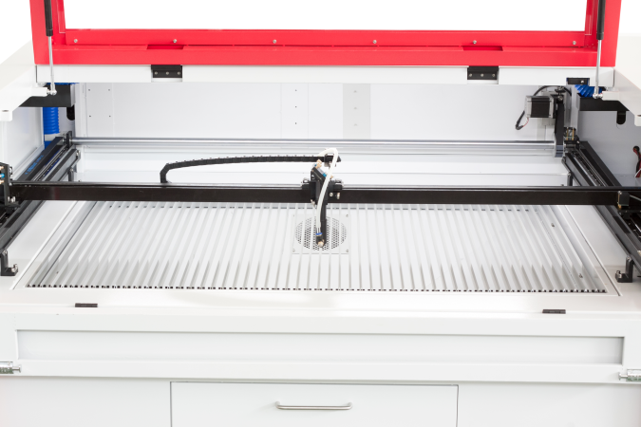
EAGLE LASER
运动系统
设备搭载了一套平面二维运动系统，包含安装在机架两侧的Y轴和架在Y轴上的X轴横梁，电机驱动器和电源等部件安装在设备右侧电控箱内。
www.gueagle.com.cn

Slide 8
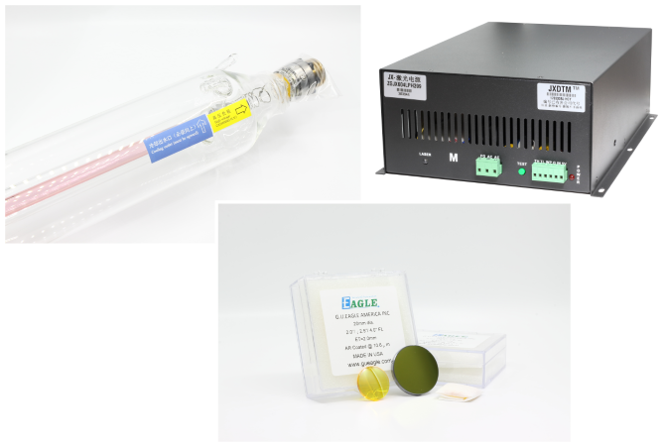
EAGLE LASER
激光系统
激光器安装在机器后方激光管盒内，通过三片反射镜和一片聚焦镜将激光导引至工件表面。
激光器电源安装在设备后侧。
www.gueagle.com.cn

Slide 9
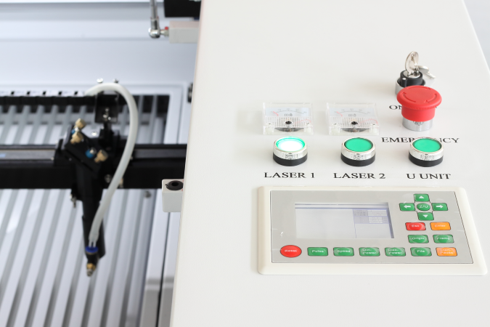
EAGLE LASER
控制系统
设备电控系统安装在设备右侧电控箱内，通过设备上盖右侧的控制面板和按钮进行控制和操作。
www.gueagle.com.cn

Slide 10
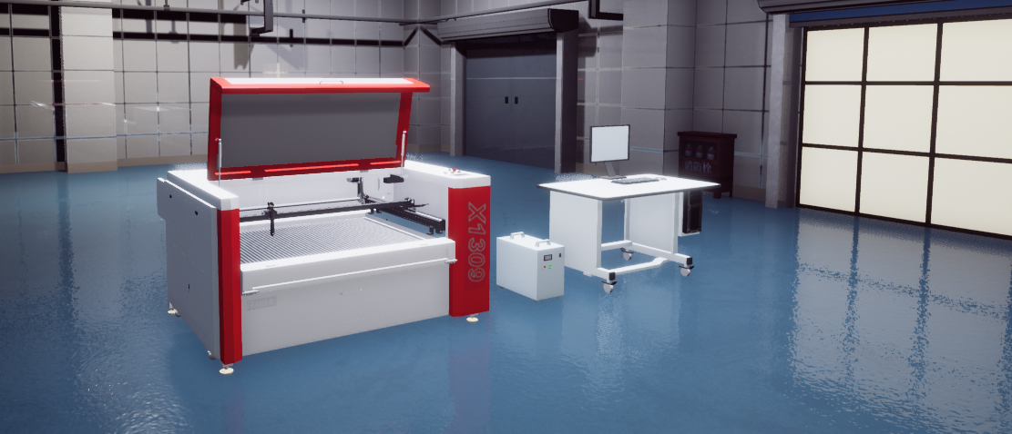
BEIJING GU EAGLE AUTOMATION CO.,LTD.
感谢观看
鹰华激光小课堂

